Slide 1
КОРОТКОСТРОКОВИЙ ПРОГНОЗ ФІНАНСОВОГО СТАНУ ПІДПРИЄМСТВА
ЛЕКЦІЯ № 1

Slide 2
Питання лекції:
10.1. Сутність, етапи та методи прогнозування фінансового стану підприємства
10.2. Формування прогнозної фінансової звітності
10.3. Багатофакторні моделі діагностики ймовірності банкрутства

Slide 3
Прогноз – це науково обґрунтоване судження про можливий стан об’єкта в майбутньому, про альтернативні шляхи його розвитку та терміни їх реалізації.
Прогнозування – це наукове виявлення імовірних шляхів та результатів розвитку соціально-економічних явищ та процесів на підставі аналізу тенденцій розвитку.

Slide 4
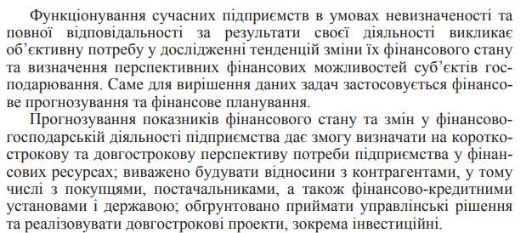

Slide 6
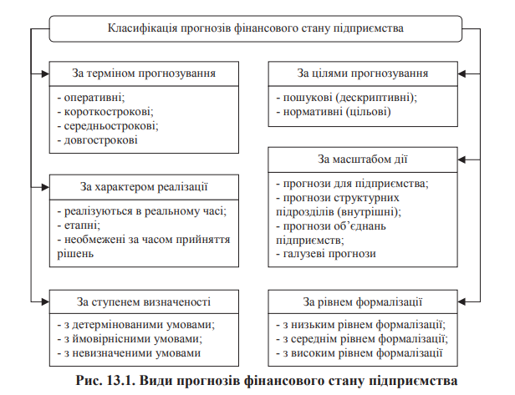

Slide 7
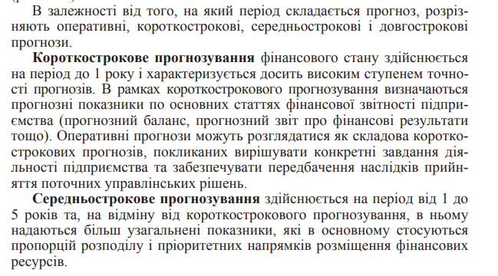

Slide 9
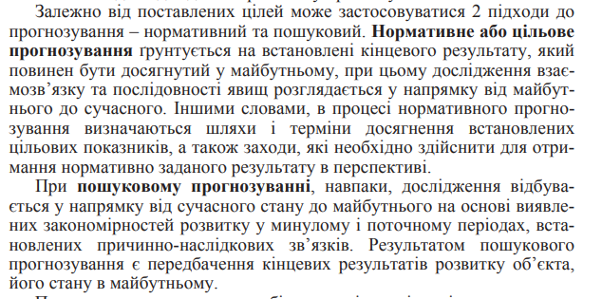

Slide 10
Фінансове прогнозування дає змогу знайти відповіді на такі питання:
- які грошові кошти може мати підприємство у своєму розпорядженні;
- які джерела їх надходження;
- чи достатньо фінансових ресурсів для виконання фінансових завдань;
- яка частина коштів має бути перерахована в бюджет, банкам та іншим кредиторам;
- як повинен здійснюватися розподіл прибутку та його використання на підприємстві?

Slide 11
Методика фінансового прогнозування складається з трьох етапів:
1) підготовчий етап, на якому здійснюється збір та первинна обробка інформації про фінансовий стан підприємства;
2) аналіз фінансового стану підприємства, який дозволяє виявити основні фактори, що впливають на його зміну;
3) прогнозування фінансового стану та його моделювання в залежності від цілей прогнозування.

Slide 12
Джерела прогнозної інформації
1) накопичений досвід, що ґрунтується на знанні закономірностей перебігу і розвитку явищ, процесів, подій;
2) екстраполяція існуючої тенденції, закон розвитку якої в минулому і на сьогодні досить відомий;
3) побудова моделей прогнозованих об’єктів щодо очікуваних або намічених умов

Slide 13
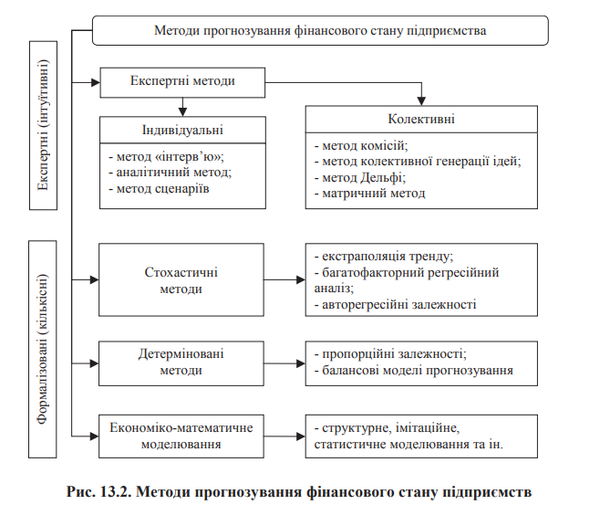

Slide 14
Класифікація методів прогнозування фінансового стану підприємства:
1. За ступенем формалізованості методичного підходу:
- кількісні методи – передбачають використання нормативно-законодавчих актів і, як правило, побудовані на основі стохастичного факторного, параметричного, порівняльного та детермінованого факторного аналізу;
- якісні методи – ґрунтуються на системі якісних характеристик, що виступають основою експертних оцінок;
комбіновані методи – передбачають розрахунок комплексних показників із застосуванням експертних оцінок.

Slide 15
2. За набором прогнозованих показників:
- методи, в яких прогнозується один або кілька окремих показників, що становлять найбільший інтерес і значущість для аналітика;
- методи побудови прогнозних форм звітності, коли на основі аналізу даних минулих періодів прогнозується кожна стаття (укрупнена стаття) балансу і звіту про фінансові результати.

Slide 16
3. За характером залежності результативної і факторних ознак:
- детерміновані методи – припускають наявність функціональних жорстко детермінованих зв’язків, коли кожному значенню факторної ознаки відповідає цілком визначене невипадкове значення результативної ознаки;
- стохастично методи – припускають імовірнісний характер як прогнозу, так і самого зв’язку між показниками, що досліджуються;
- методи експертних оцінок – передбачають багатоступінчасте опитування експертів за спеціальними схемами і обробку отриманих результатів за допомогою інструментарію економічної статистики.

Slide 17
4. За складом критеріїв:
- однокритеріальні методи – застосовуються при побудові моделей комплексного однокритеріального оцінювання фінансового стану підприємства, де в якості критерія виступає ймовірність настання банкрутства;
багатокритеріальні методи – спрямовані на отримання, обробку та подання інформації про властивості об’єктів.

Slide 18
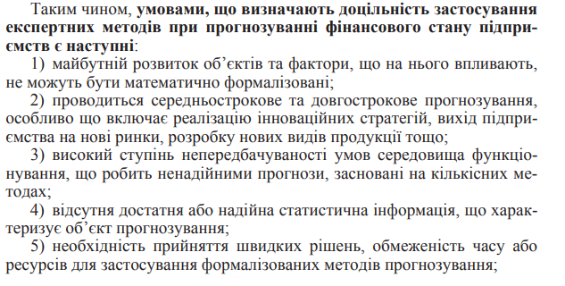

Slide 19
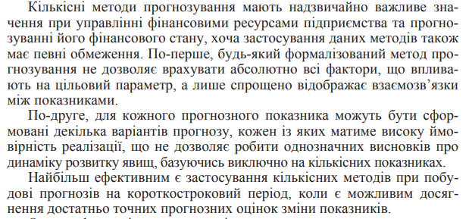

Slide 20
5. За характером прогнозної інформації:
- пророковані (предикативні) методи, що використовуються при побудові предикативних моделей з метою прогнозування доходів і майбутнього фінансового стану підприємства;
- описові (дескриптивні) методи, що застосовуються у дескриптивних моделях, які будуються на основі даних фінансової звітності підприємства і передбачають проведення вертикального і горизонтального аналізу показників, розрахунок аналітичних коефіцієнтів.

Slide 21
Формування прогнозної фінансової звітності
Історична звітність фіксує результати господарювання за визначений період.
Прогнозна фінансова звітність формується до початку господарської діяльності відповідно до обраної стратегії підприємства.
За результатами короткострокового фінансового прогнозування розробляються три основні документи:
- прогноз руху грошових коштів;
- прогноз звіту про фінансові результати;
- прогноз бухгалтерського балансу.

Slide 22
Дані, що включаються у короткострокові фінансові прогнози, характеризують такі параметри:
- фінансову стратегію підприємства;
- результати фінансового аналізу за попередній період;
- планові обсяги виробництва і реалізації продукції, а також інші економічні показники операційної діяльності підприємства;
- систему розроблених на підприємстві норм і нормативів витрат окремих видів ресурсів;
- чинну систему оподаткування;
- чинну систему норм амортизаційних відрахувань;
- середні ставки кредитного і депозитного відсотків на фінансовому ринку тощо.

Slide 23
Прогноз руху грошових коштів розробляється з урахуванням їх надходження, витрачання та розрахунку чистого грошового потоку (надлишок або дефіцит). Фактично він відображає грошові потоки за операційною, інвестиційною та фінансовою діяльністю.
Метою розроблення прогнозного балансу є визначення необхідного приросту окремих видів активів із забезпеченням їх внутрішньої збалансованості, а також формування оптимальної структури капіталу, яка забезпечувала б достатню фінансову стійкість підприємства в майбутньому.

Slide 25
Три види політики з формування активів:
консервативна агресивна та компромісна.
Консервативна політика передбачає використання власного капіталу та довгострокових зобов’язань для формування необоротних активів, постійної частини оборотних активів і ½ змінної частини оборотних активів. За рахунок поточних зобов’язань фінансується тільки половина змінної частини оборотних активів, якщо в цьому виникає потреба.

Slide 27
Сутність агресивної політики полягає у тому, що власний капітал і довгострокові зобов’язання, які разом становлять постійні пасиви підприємства, використовуються тільки для формування необоротних активів.
Компромісна політика – дозволяє досягти компромісу між вартістю капіталу та ризиком недостатності фінансових ресурсів. Ця політика передбачає фінансування необоротних активів і постійної частини оборотних активів за рахунок довгострокових власних і залучених джерел коштів, а змінної частини оборотних активів – за рахунок поточних зобов’язань.

